Slide 1
L&O (leren en ontwikkelen)
Agenda
Muzikale levenslijn
Week 1 | Week 2 | Week 3 | Week 4 | Week 5 | Week 6 | Week 7 | Week 8 | Week 9 | Week 10

Slide 3
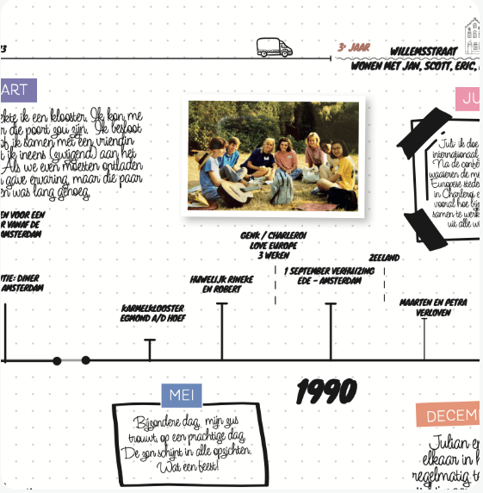
Muzikale levenslijn
Muziek is soms net een tijdmachine. Je hoort een bepaald liedje en ineens zit je weer als kind op de achterbank, sta je op dat ene schoolfeest of dans je op een strand. In deze opdracht gaan jullie je eigen levensloop tekenen en koppel je de muziek aan de verschillende levensfasen die je hebt doorlopen: kindertijd, tienerjaren, pubertijd, jongvolwassen.
Doel van de opdracht is om op een creatieve manier na te denken over je eigen identiteit en de invloed van cultuur en leefomgeving daarop.

Slide 4
Verbind de muziek met zowel diepte- als hoogtepunten uit je leven
Welke jaren hebben dan een speciale rol gespeeld?
Welk jaar zal je altijd bij blijven?
Welke jaren zijn in je herinnering met elkaar versmolten?
Hoe zou je het afgelopen jaar typeren?
Wat waren hoogtepunten?
Wat zal je nooit vergeten?
Verrijk je levenslijn (vormvrij) met YouTube filmpjes (linkjes), bladmuziek en muziekteksten. Je kunt uiteraard ook foto’s (van vroeger) gebruiken.

Slide 5
Klassikaal nabespreken + Simulise
Bekijk elkaars werk
Klassikaal nabespreken
Reflecteer met behulp van de volgende vragen en zet dit verslag + levenslijn in Simulise
Welk moment in jouw levenslijn is het belangrijkst voor jou? Waarom?
Hoe was het voor je om aan deze opdracht te werken?
Wat vond je makkelijk? Wat moeilijk?
Wat is je opgevallen aan jouw levenslijn vergeleken met die van je medestudenten?
Welk verhaal van een medestudent heeft je het meest geraakt? Hoe kwam dit? Wat sprak je hierbij zo aan?
Welke punten op je levenslijn hebben de meeste impact gehad op de vorming van jouw persoon? Licht toe.
Stel dat je een herinnering mocht herbeleven welke zou dit zijn en waarom?

